Slide 1

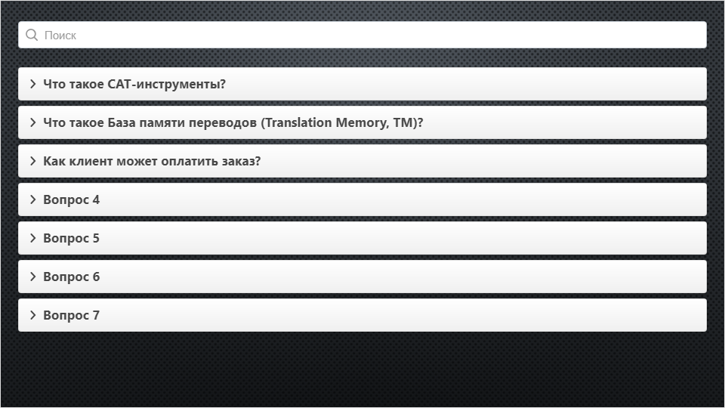
Интерактивность
Щелкните кнопку Интерактивность для редактирования этой интерактивности

Slide 2
конец

